Slide 1


Commission Santé jeudi 1 juillet 2021

Slide 2
Personnes présentes en présentiels : Michaël Kernéis, président de la CCPCAM, Joseph Le Mérour, élu à Camaret-sur-mer, Jacqueline Hugot, élu à Camaret-sur-mer, Marie-Geneviève L’Hostis Lourgant, élu Au Faou, Roger Lars, élu à Landévennec, Diane Griffo, élu à Lanvéoc, Jean-Yves Gourvez, élu à Roscanvel, Anne Le Monze, élu à Roscanvel, Yves Le Moign, élu à Telgruc-sur-mer, Hubert Le Brenn, directeur général des services à la CCPCAM, Katell Le Berre, coordinatrice enfance, jeunesse, vie sociale, Aurélie Cabon, référente du Contrat Local de santé à la CCPCAM, Laura Rios, Chargé de mission santé au pays de Brest
Personnes excusées : Henry Le Pape, élu à Argol, Patrick Berthelot, élu à Crozon, Pascal Prigent, élu à Pont-De-Buis-Lès-Quimerc’h,
Les modifications et débats apportés lors de la réunion sont inscrits sous ce format d’encadré dans le corps des diapositives à suivre

Slide 3
Ordre du jour
1/ Première partie : Les projets
- Retour sur les projets
- Les projets pour fin 2021 début 2022
- Les projets en cours d’élaboration
- Les projets à développer 2022-2023
2/ Deuxième partie :
- Offre de soins : Premiers éléments du diagnostic de territoire
3/ Questions diverses…

Slide 4
les projets

Slide 5
Retour sur les projets

Slide 6
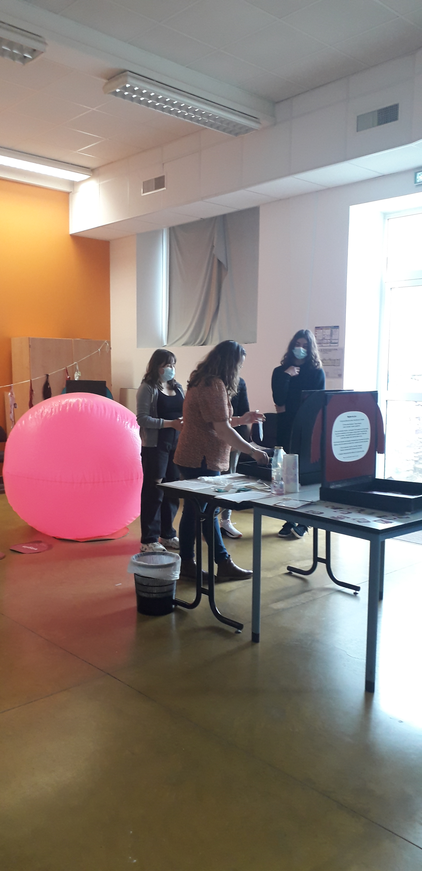
Sex breiz

Slide 7
Depuis 3 ans, la communauté de communes finance l’action Sex Breizh. Cette action avait lieu dans les 2 collèges de la Presqu’île, (Collège Alain et collège Sainte Jeanne d’Arc) et s’étend aujourd’hui au collège de Pont-de-Buis-Lès-Quimerch.
Cette action mise en place par l’Ulamir en partenariat avec les petits débrouillards consiste à l’installation d’une exposition qui tourne dans les différents collèges avec au programme:
-La connaissance du corps
-Les relations filles-garçons
-Les moyens de contraception
-Le consentement
……….

Slide 8
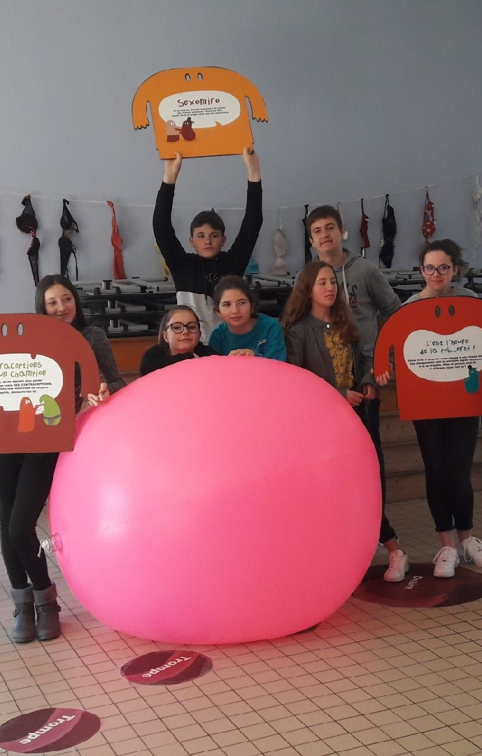
Répond à un enjeu de prévention fort
Renforcer les connaissances des enjeux liés à la vie affective et sexuelle chez les jeunes
Permettre aux jeunes d'être acteurs de leur santé
Informer les publics en situation de fragilité ou d'isolement social dans les zones rurales.
Mettre en avant et faire découvrir le système de santé local
Contribuer aux actions de promotion de la santé mises en place par les structures de proximité accueillant un public jeunes.
Faire connaître les professionnels et les systèmes de santé aux jeunes.

Slide 9
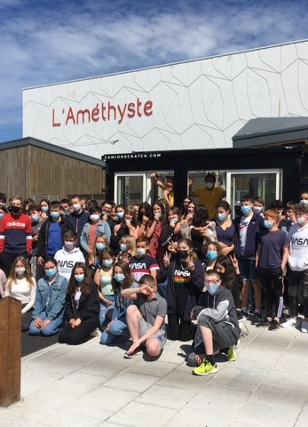
Prévention risques auditifs

Slide 10
HIP-HOP HOURRA
Origine du projet: Constat de l’augmentation des volumes, des durées d’exposition, des environnements bruyants
Pour des jeunes souvent peu conscients et peu informés des risques: (troubles irréversibles, pertes prématurées de l’audition…)
Dans une démarche d’éducation, 2 artistes (Emcee Agora et Paraplogik) se mettent en scène pour alerter sur les dangers liés aux surdoses de son.

Slide 11
Toutes les classes de 4èmes ainsi que 2 classes de 3èmes: (300) élèves sensibilisés au total
Une action de sensibilisation prévue les 7 et 8 juin qui devrait avoir lieu en octobre 2021 à l’Améthyste et qui devrait toucher toutes les classes de 6èmes du territoire avec le spectacle « La soupe aux oreilles »

Slide 12
Les projets pour fin 2021-Debut 2022

Slide 13
Prévention Buccodentaire
Mobilisation des lieux d’accueil et de vie des enfants (3-12 ans)
Co-porté avec les coordinations jeunesse des territoires:
Programme M’T’Dents (Assurance maladie) dans tous les établissements scolaires (classes CP) à la rentrée scolaire
Formation auprès des acteurs enfance: sensibilisation à la santé buccodentaire + alimentation + bilan gratuit.
Accompagnement à l’élaboration de projets, amélioration qualité repas, goûters, etc.
Ateliers-échanges avec parents
Réalisation de la formation en octobre avec la participation du docteur Elise Prioul, dentiste sur Crozon

Slide 14
Prévention Buccodentaire
Pour la mise en œuvre:
Mobilisation UFBD (Union française pour la santé bucco-dentaires et des professionnels territoire (dentistes, diét).
Mobilisation acteurs territoire (centres sociaux, écoles primaires, accueil loisirs, Asso Familles Rurales, etc. )
Acquisition matériel: mâchoires géantes, brosse à dents,…

Slide 15
Santé mentale des jeunes
S’inscrire dans une démarche globale de la santé mentale en lien avec l’autonomie des jeunes dans le territoire. Continuum: promouvoir la santé mentale=> prise en charge sanitaire
S’appuyant sur le travail entre coordinations jeunesse autour de la santé :
Formation et accompagnement des acteurs au repérage de la fragilité et le développement des compétences psychosociales
Carte ressources interactive
Journées d’échange
Participation des jeunes: valorisation projets
Aide à la mise en place d’actions des structures

Slide 16
Mois sans Tabac Retour sur l’édition 2020
Une action pour tous, mais avec une attention particulière pour la rendre accessible aux personnes en situation de précarité
→ en allant dans les lieux qu’ils fréquentent
Deux point délocalisés :
Maison de l’Emploi
Maison de santé du Faou
Consultation individuel
avec une tabacologue
Possibilité de consultation diététique
Engagement de la collectivité auprès de ces agents : soutien pour participer au mois sans tabac
1 agent a participé l’année dernière

Slide 17
L’évaluation des consultations délocalisées en Bretagne dans le cadre du Mois sans tabac 2020 montrent la pertinence d’agir dans les lieux de vie, hors santé:
les personnes au chômage ou en invalidité sont plus nombreuses dans les lieux hors santé.
Les personnes ayant un niveau d’études inférieur au bac sont plus nombreuses dans les lieux hors santé.
Les personnes qui n’avaient pas encore essayé d’arrêter de fumer sont plus nombreuses dans les lieux hors santé (44% vs 24%)
Les demandes d'accompagnement en suivi de tabacologie, diététique et gestion de stress sont plus importantes dans les lieux hors santé.
Le niveau de tabagisme est plus élevé dans les lieux hors santé
Les personnes reçues dans les lieux hors santé sont plus nombreuses à déclarer des problèmes de santé mentale (dépression).

Slide 18
Evaluation auprès des bénéficiaires- entretiens semi-directifs
Des points positifs ont été relevés :
Ces consultations inspirent confiance dans la mesure où elles sont menées par des professionnels de santé dans un cadre sécurisant, sans moralisation ou jugement.
La possibilité de bénéficier d’un suivi au-delà de la consultation initiale permet de réajuster et de maintenir la motivation. Il s’agit de « tenir jusqu’à l’échéance de la prochaine consultation », de se réassurer « je fais bien ? ».
Enfin un accompagnement global avec en complément une consultation proposée par une diététicienne est jugé très rassurant.
Les bénéficiaires ont fait remarquer la qualité de l’écoute, des explications apportées (« j’ai enfin compris la dépendance ») et du temps accordé autour de la dépendance et de l’apport de solutions concrètes et réalistes pour arrêter
La délocalisation dans les structures accueillant des publics précaires est jugée très intéressante. Le tabagisme a aujourd’hui un coût très élevé, qui pèse de plus en plus dans les budgets des foyers : ces propositions de consultations montrent le soutien concret des pouvoirs publics.

Slide 19
Edition 2021
Même formule que les années précédentes : Mise en place de consultation délocalisée durant le mois sans tabac
Partenariat avec le CHRU de Brest : intervention de Véronique Le Blond, tabacologue
Deux lieux :
maison de l’emploi à Crozon
maison de santé du Faou
Une information collective et des consultations individuelles sur chaque lieu
Possibilité de poursuivre le suivi avec le CHRU de Brest via des consultations téléphoniques ou téléconsultations.
?
Renouvellement du soutien de la communauté de communes à ces agents
Point à améliorer : communication auprès du public
→ Développer d’autres outils/visuels de communication en partenariat avec la maison de santé du Faou
→ Partenariat avec le CDAS via les infirmières du département pour informer en amont les bénéficiaires du RSA.
Avis positive de la commission

Slide 20
Les projets en cours d’élaboration

Slide 21
CLSM Conseil local de santé mentale
Un CLSM est un espace de concertation et de coordination entre les élus, la psychiatrie, les représentants des usagers, les aidants et l’ensemble des professionnels du territoire.
Il a pour objectif de définir et mettre en œuvre des politiques locales et des actions permettant l’amélioration de la santé mentale des populations concernées.
Une approche locale et participative concernant la prévention et le parcours de soins :
en associant les acteurs sanitaires et sociaux et toute personne intéressée du territoire
en définissant des objectifs stratégiques et opérationnels.

Slide 22
Objectifs stratégiques
Mettre en œuvre une observation en santé mentale
Permettre l’accès et la continuité des soins
Favoriser l’insertion sociale, l’autonomie et la pleine citoyenneté des usagers
Participer aux actions de lutte contre la stigmatisation et les discriminations
Promouvoir la santé mentale
Génèse du projet
Action du CLS (besoin identifié lors de l’élaboration du CLS)
Volonté du secteur 13 de psychiatrie de mettre en place un CLSM sur le territoire couvert (CCPLD, CCPCAM)
Volonté des élus des territoires

Slide 23
Lancement du projet
Dynamique entamée entre Pôle métropolitain, la CCPLD, la CCPCAM et le secteur 13 en 2020 (première réunion le 16/02/2021)
Temps de travail avec l’ARS afin d’étudier les modalités pouvant être envisagé pour la coordination du CLSM (le 16/05/2021)
Portage du poste : le portage du poste est plutôt orienté vers les collectivités.
Financement du poste : la doctrine de l’ARS sur ce thème sera arrêtée cette année.
Le postulat de base suivant peut-être envisagé pour avancer dans les réflexions → financement en fonction de la population desservie dans un CLSM (- de 150k hbts c’est 0.5 ETP en coordination).
→ Nécessiter de réfléchir à une mutualisation entre collectivités : travail en cours
Échéance : semaine d’information sur la santé mentale : 4- 17 octobre 2021
→ Organisation d‘un temps fort durant cette semaine?

Slide 24
Unité mobile
Lancement du travail avec les partenaires _ vendredi 11 juin
→ Définir les bases du projet
- Définition commune de « Aller vers »
- L’unité mobile, un outil pour « aller vers » mais pas la seule réponse. D’autres actions du CLS répondent à cet objectif.
- Importance d’articuler toutes les actions pour réponse complète → parcours santé des personnes
→ Mise en place du plan d’action d’élaboration du projet
Construction d’un argumentaire commun du projet _ début septembre
Mise en place d’une grille d’analyse pour rencontrer d’autres structures portant une unité mobile _ organisation d’une rencontre en décembre
Construction du cahier des charges _ fin 1er trimestre 2022 pour une présentation au FIR de l’ARS
→ En parallèle : étude des opportunités financières, et du portage

Slide 25
Les projets A developPer 2022-2023

Slide 26
Axes important à développer
Des thématiques avec un impact fort sur la santé et pour lesquelles on observe des inégalités sociales → Enjeu fort pour le CLS
- Activité physique adaptée
- Alimentation (lien avec santé environnement et PAT)
- Addiction : aller au-delà du mois sans tabac
Favoriser l’innovation et la participation citoyenne en matière de santé
→ S’appuyer sur les structures dont c’est déjà le corps de métier

Slide 27
Offres de soins
Premiers éléments du diagnostic de territoire

Slide 28
Rencontre élus/professionnels de santé/ordre des médecins/fac de médecine
Invitation également à la faculté des dentistes
Organisation de cette réunion en septembre/octobre
Joindre au courrier d’invitation aux professionnels de santé un questionnaire permettant de recueillir leur parole
Prise de contact téléphonique avec certains professionnels en amont de la réunion
Animation de cette réunion afin de garantir une prise de parole de tous.
L’objet de cette réunion est l’offre de soins sur le territoire et ne concerne pas les autres actions du CLS. Cela doit être claire dans l’invitation.
Lien avec la mise à jour du diagnostic de territoire
- Apporter les éléments déjà actualisés dans le diagnostic (alimenter les échanges)
- Recueil d’éléments pour l’actualisation du diagnostic lors de cette rencontre

Slide 29
Mise à jour du diagnostic de territoire
Elaboration du diagnostic à partir de ces 3 axes :
Déterminants de la santé
Etat de santé
Déterminants liés au système de santé
→ Des soins de santé primaire (OMS)

Slide 30
Déterminants de la santé
Situation démographique (données INSEE RP 2017)
Evolution de la population
Diminution du nombre d’habitants
en 2017 : 22 841 – taux annuel d’évolution - 0,5% entre 2012 et 2017(Finistère + 0,2, Bretagne +0,5)
Vieillissement de la population
→ Indice de vieillissement en augmentation 139 (115,4 en 2014) ( > à celui du Finistère 97, et à la Bretagne 91)
Avec un écart important entre communes : 311 sur Camaret-sur-mer, 69 sur Argol, 77 sur Pont-De-Buis-Lès-Quimerch
Ménage seule : 40,7% des personnes vivent seules dont 54,5% ont 80 ans et plus.
→ Taux le plus élevé dans le Pays de Brest excepté Brest métropole.
Part des familles monoparentales : 12,3% en 2017 avec une proportion plus importante de femmes seules avec enfants 9,8%

Slide 31
Situation socioéconomique (données INSEE RP 2017)
Revenus médians : 21 390 EPCI – Finistère 21 690
Part des ménages non-imposé : 52,5%, 51% Finistère, 48,3% France métropolitaine
Taux de pauvreté : 10,4% avec un taux plus important chez les locataires 22,3% contre 7,1% chez les propriétaires. Et légèrement plus important chez les – de 60 ans > 10% que chez les + de 60 ans <10%.
Allocataire CAF Sur la CCPCAM, 16,48% des allocataires CAF ont leur ressources constitués à 50% par les allocations CAF (18,93% dans le Pays de Brest), 8,79% ont leur ressources constitués à 100% par les allocations CAF (11,19% dans le Pays de Brest) (données Data CAF au 31/12/2019)
Taux de chômage : CCPCAM : 12,6% en 2017 (Finistère 12,5%) le plus élevé du pays de Brest excepté Brest Métropole.
Catégorie socio-professionnelle : la CCPCAM a le taux de retraité le plus important du Pays de Brest 38,7%, un des taux de cadre supérieur le plus faible 4,9%.
Niveau d’étude : CCPCAM : 23,8% de personnes de plus de 15 ans sans diplôme ou avec Brevet des collèges, en dessous du taux nationale 27,9% et moyen par rapport au reste du pays de Brest (de 19,3% CCPI à 27,8% CCPLD)
→ entre 2007 et 2017 on observe une diminution des personnes sans diplôme et une augmentation des diplômes supérieurs

Slide 32
Autres données à explorer
Déterminants environnementaux
- habitat, précarité énergétique
- eau, air, sol
- Aménagement: pistes cyclables, transports, équipements loisirs, sport, etc.
- Interactions sociales, vie associative
Déterminants comportementaux
- tabagisme, alcool
- alimentation
- exercice physique
- mobilité

Slide 33
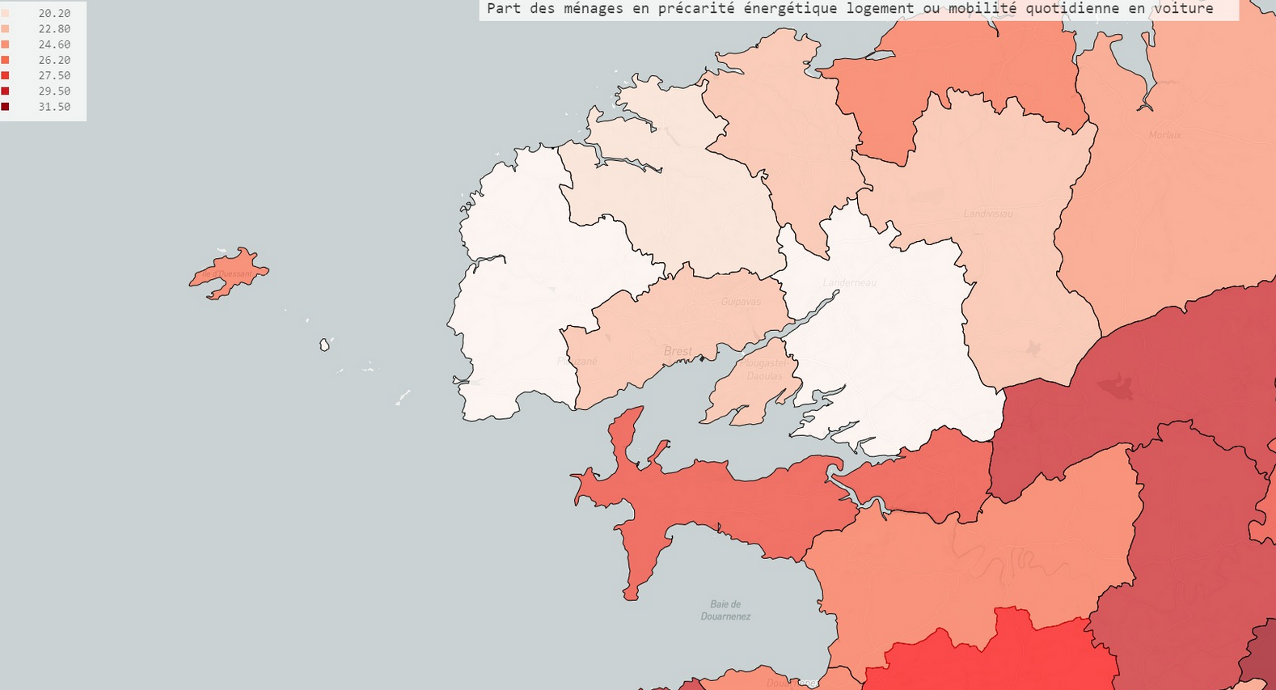
Habitat- précarité énergétique

Slide 34
Etat de santé
Mortalité et Morbidité: maladies
Santé des publics enfants: PMI

Slide 35
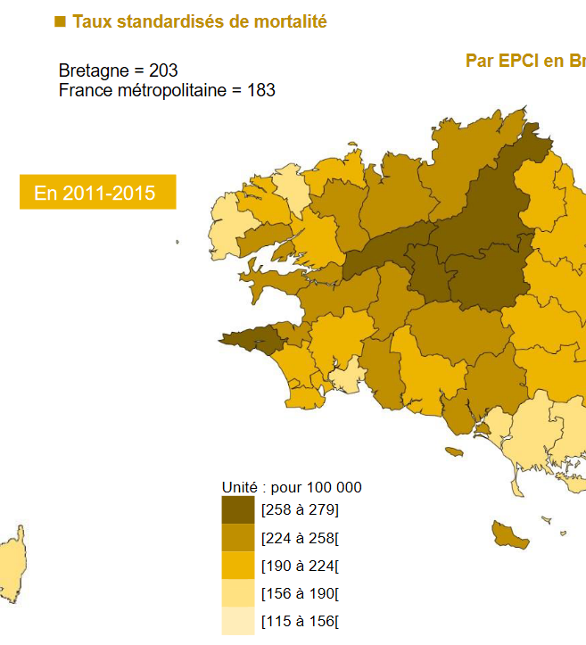
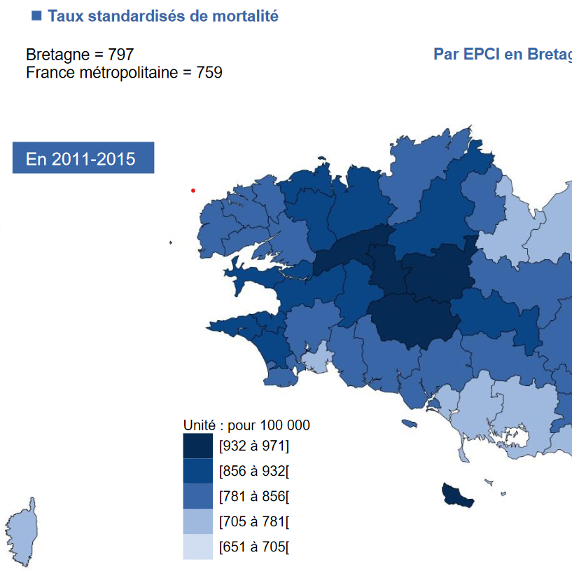
Mortalité générale et prématurée

Slide 36
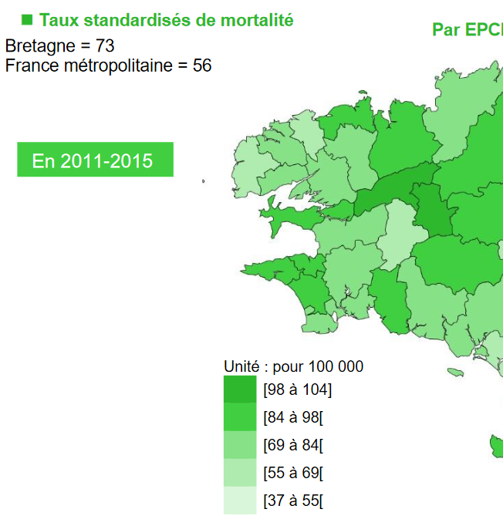
Mortalité prématurée évitable
Avant 65 ans
Imputable aux comportements

Slide 37
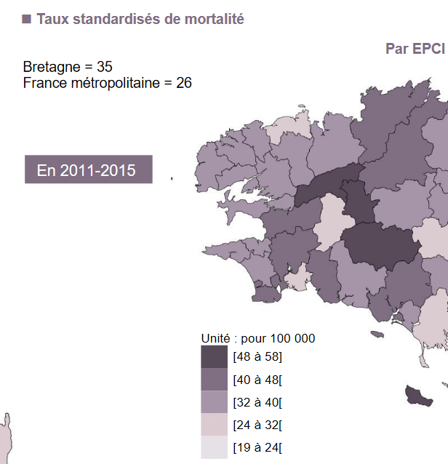
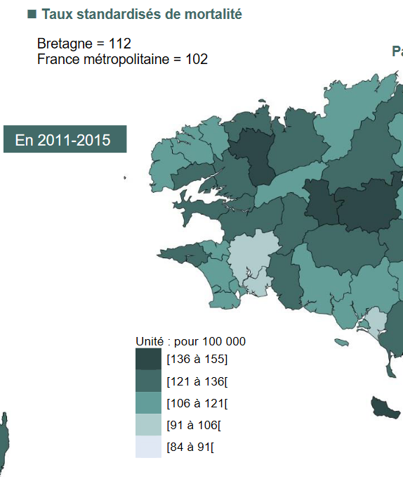
Mortalité générale liée…
Consommation d’alcool
Consommation de tabac

Slide 38
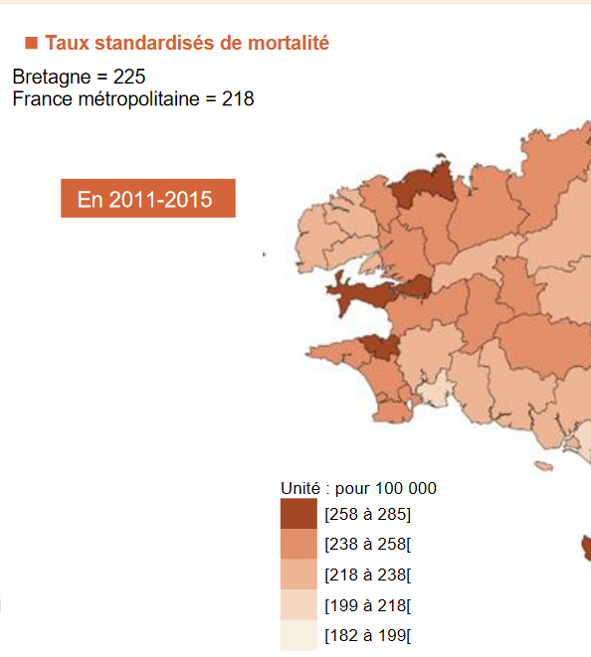
Les cancers
Pour les femmes: sein, poumon et côlon-rectum
Pour les hommes: poumon, prostate et voies aérodigestives supérieures

Slide 39
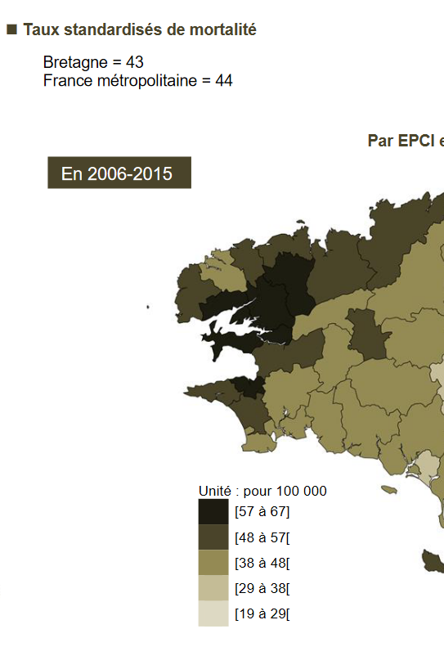
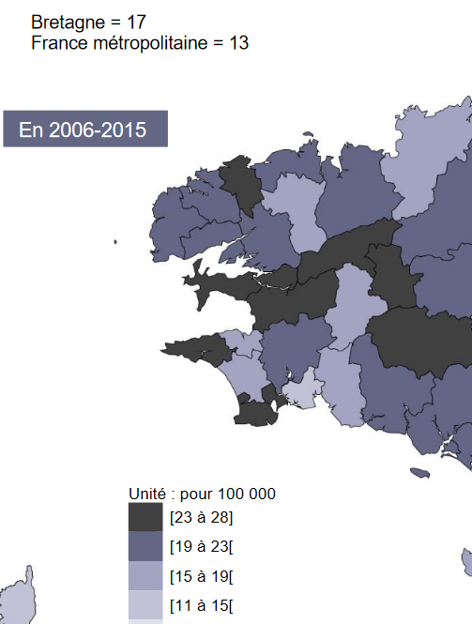
Les cancers
Cancer du Poumon
Cancer des VADS

Slide 40
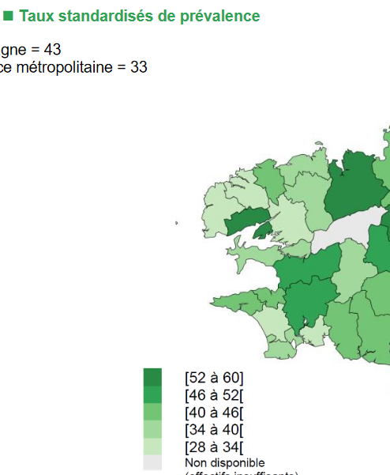
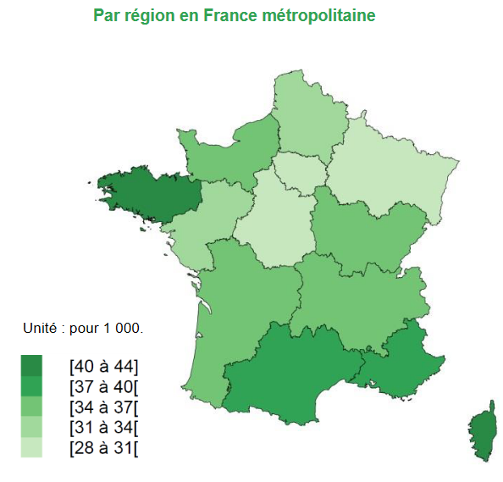
Maladies psychiatriques

Slide 41
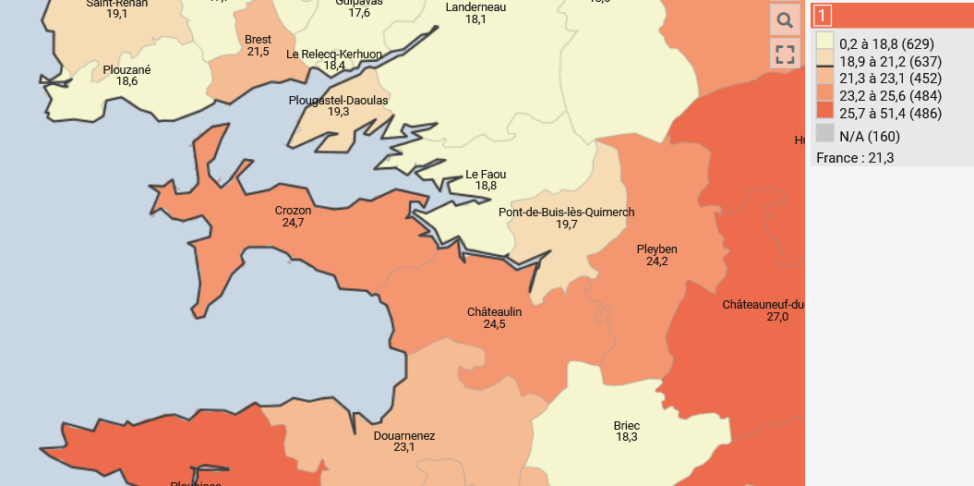
Affections longue durée

Slide 42
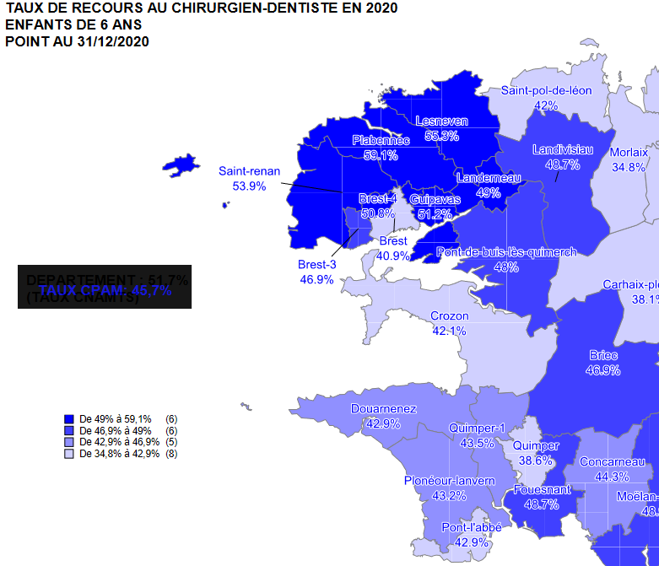
Recours
prévention

Slide 43
Déterminants liés au système de santé Soins de santé primaire(OMS)
Offre de soins et de réadaptation
Offre de prévention et de promotion de la santé
Offre médico sociale
Quelle accessibilité géographique, économique, recours…?

Slide 44
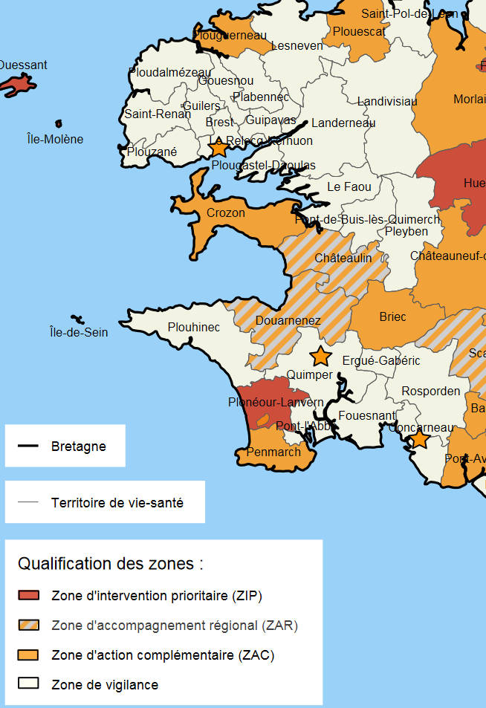
Offre du premier recours- zonage médecins

Slide 45
Questions diverses …

Slide 46
Merci pour votre attention

